Slide 1


Pycon Latam 2024
“Micropython”
Firts Contact
Gustavo Reynaga
Notes:
1

Slide 2
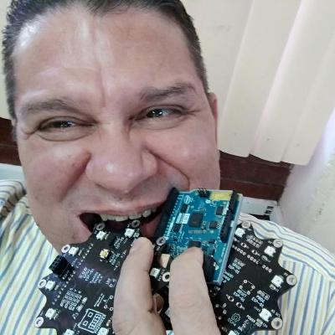

Quien soy.
Gustavo Salvador Reynaga Aguilar..
Maestría en Educación.
Instructor de Ofimática en CECATI 132.
28 años de experiencia como docente.
Redes, Solaris, Linux, servidores.
Mazatlán, Sinaloa.
Notes:
2

Slide 3
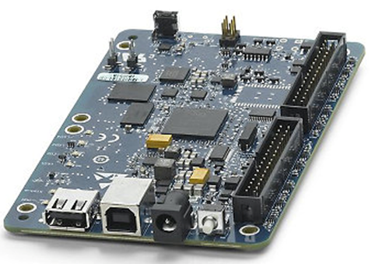
Sistemas embebidos
Un sistema embebido es un sistema informático que se compone de hardware y software, y que se diseña para realizar una función específica.
Notes:
Un sistema embebido es un sistema informático que se compone de hardware y software, y que se diseña para realizar una función específica.
Aunque los sistemas embebidos existen desde hace varias décadas, sólo en tiempos recientes han evolucionado hacia tecnologías más fáciles de usar para aficionados sin conocimientos especializados. Con la llegada de nuevos diseños de microcontroladores y lenguajes de programación más accesibles, los principiantes pueden empezar a utilizar estos complejos sistemas de forma más eficiente.
La combinación de Arduino y MicroPython es un gran ejemplo: por un lado, hay una plataforma de hardware abierto (open source hardware) bastante difundida, con una comunidad compuesta de millones de personas distribuidas por todo el mundo, con una gran cantidad de documentación disponible, lo que la hace muy accesible y sencilla de usar, mientras que, por el otro, un conocido lenguaje de programación que ha sido adaptado para trabajar en microcontroladores.
3

Slide 4
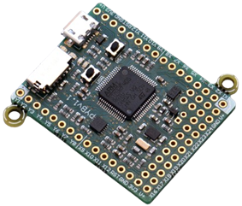
¿Qué es Micropython
MicroPython es una implementación eficiente (reducida) del lenguaje de programación Python 3 diseñada para ejecutarse en microcontroladores.
Notes:
MicroPython es una implementación eficiente (reducida) del lenguaje de programación Python 3 diseñada para ejecutarse en microcontroladores, creada por el físico y programador australiano Damien George en 2014 gracias a una exitosa campaña en Kickstarter, junto a la Pyboard, la placa oficial de Micropython, desde entonces se ha portado a diferentes plataformas.
MicroPython ofrece la simplicidad de Python combinada con el control de bajo nivel necesario para el desarrollo de sistemas embebidos, lo que hace que la programación de hardware sea más accesible, incluso para aquellos con experiencia mínima en microcontroladores y electrónica.
4

Slide 5
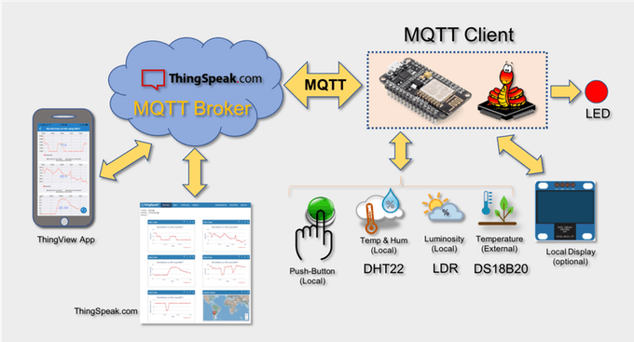
¿Por qué usar Micropython?
Una de las necesidades (o moda) que se ha incrementado en los últimos años es el IoT
https://devonhubner.org/Connecting_MicroPython_to_AWS_IoT_using_MQTT/
Notes:
Una de las necesidades (o moda) que se ha incrementado en los últimos años es el IoT, si, el famoso Internet de las cosas, que la podemos definir como:
El Internet de las cosas (IoT) es el proceso que permite conectar cualquier cosa a Internet.
MicroPython es una de las opciones preferidas para su uso en el IoT por varias razones.
1.- MicroPython está basado en Python, lo que lo hace accesible para muchos desarrolladores, independientemente de su experiencia. Esto reduce significativamente la curva de aprendizaje para quienes son nuevos en los sistemas embebidos.
2.- Su tamaño reducido y la eficiencia de MicroPython son una buena opción para microcontroladores con recursos limitados.
3.- Finalmente, la comunidad activa de MicroPython facilita la resolución de muchos problemas y la existencia de códigos y módulos que admiten diferentes funcionalidades y protocolos, como MQTT.
En resumen, MicroPython es una opción ideal para proyectos de IoT debido a su simplicidad, eficiencia de recursos y soporte comunitario.
5

Slide 6
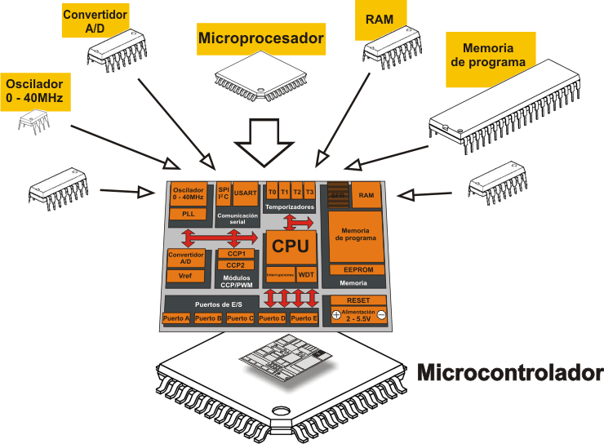
¿Qué es un microcontrolador?
Un microcontrolador es un circuito integrado que en su interior contiene una unidad central de procesamiento (CPU), unidades de memoria (RAM y ROM), puertos de entrada y salida y periféricos.
Notes:
Un microcontrolador es un circuito integrado que en su interior contiene una unidad central de procesamiento (CPU), unidades de memoria (RAM y ROM), puertos de entrada y salida y periféricos.
Estas partes están interconectadas dentro del microcontrolador, y en conjunto forman lo que se le conoce como microcomputadora. Se puede decir con toda propiedad que un microcontrolador es una microcomputadora completa encapsulada en un circuito integrado.
6

Slide 7
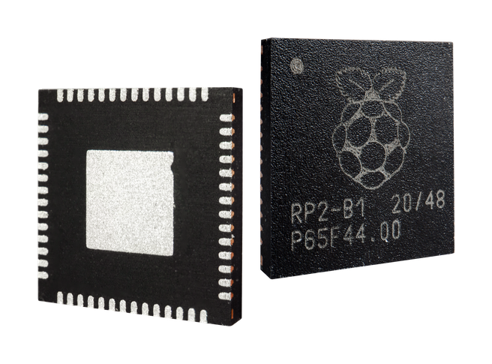
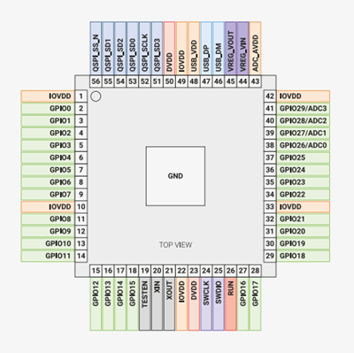
Comunicación, pines GPIO
Se denomina por GPIO (General Purpose Input/Output) a los pines presentes en diversos circuitos integrados
Notes:
Se denomina por GPIO (General Purpose Input/Output) a los pines presentes en diversos circuitos integrados (como los microcontroladores, microprocesadores, SoCs, FPGAs, etc.) que son de propósito general, esto es, que no tienen una funcionalidad específica pre-fijada de fábrica (en un principio no realizan ninguna función), sino que están disponibles para ser configurados y usados por el usuario/desarrollador para que cumpla con la finalidad que se requiera.
7

Slide 8




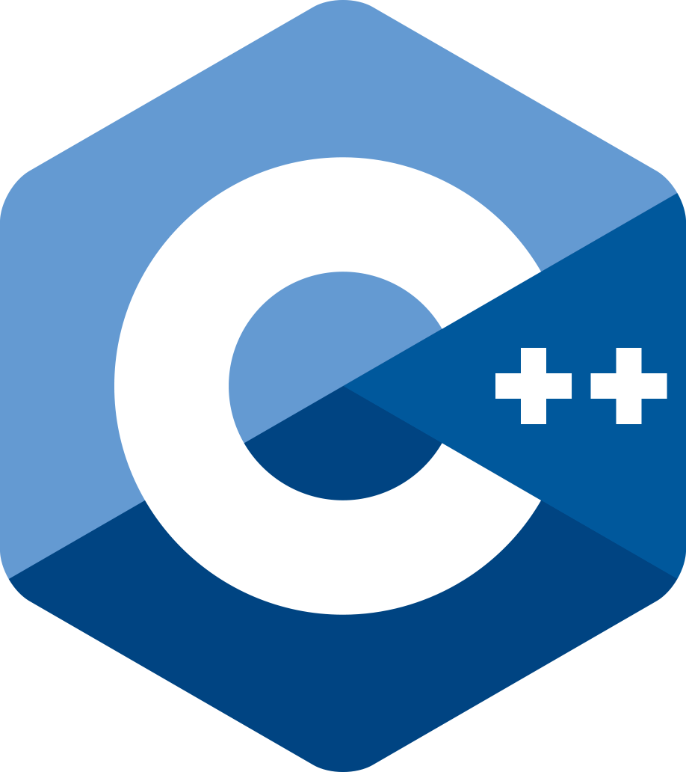
Programación.
Hoy en día, para programar un microcontrolador, se cuenta con diferentes lenguajes, entre ellos: Ensamblador, C, C++, Rust, Micropython y hasta en JS 😉.
Notes:
8

Slide 9
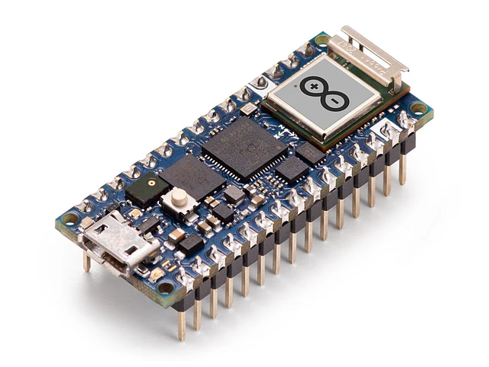
La tarjeta Arduino Nano RP2040
Es una tarjeta electrónica desarrollada por Arduino, está basada en el microcontrolador RP2040, creado por la fundación Raspberry Pi
Notes:
Es una tarjeta electrónica desarrollada por Arduino, está basada en el microcontrolador RP2040, creado por la fundación Raspberry Pi.
Este microcontrolador contiene un ARM Cortex-M0+ de doble núcleo con una gran cantidad de puertos (pines) GPIO (General Purpose Input/Output, Entrada/Salida de Propósito General) y soporte para varias interfaces de comunicación.
Contiene un módulo WiFi (ESP32) de la compañía u-blox, lo que la hace adecuada para diseños de IoT. La conexión WiFi permite utilizar varios protocolos de comunicación, como por ejemplo el conocido MQTT.
Esta tarjeta fue diseñada para ser compacta, versátil y fácil de usar, ya que incluye todo el conocido ecosistema Arduino, lo que permite a cualquier persona programarla con el IDE clásico de Arduino usando C++ o el nuevo Arduino Lab for MicroPython, después de un procedimiento de configuración muy sencillo, que se explica a continuación.
9

Slide 10
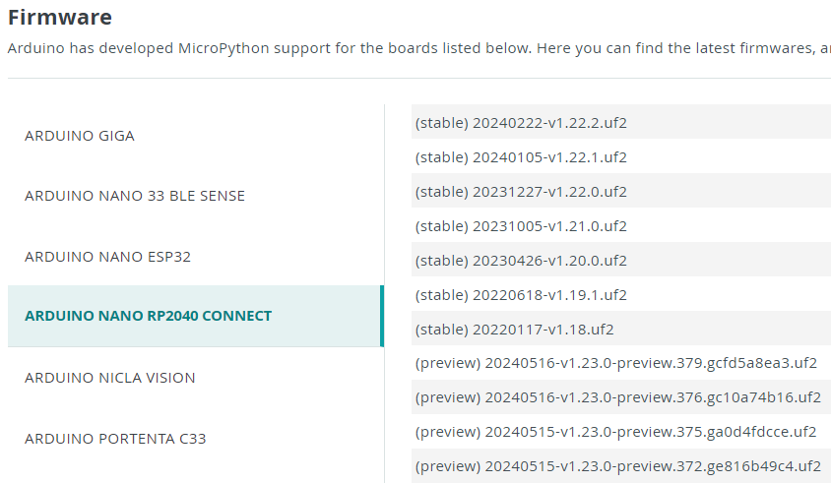
Instalación del firmaware Micropython
Instalar el firmware MicroPython en la tarjeta es el primer paso para realizar.
Demostración ==>
Notes:
10

Slide 11
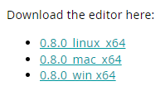
Obtener el IDE
Arduino Lab for Micropython
Una vez instalado el firmware, puedo descargar el IDE Arduino Lab, el cual proporciona una GUI muy fácil de usar.
Arduino Lab for MicroPython se puede descargar desde aquí:
https://labs.arduino.cc/en/labs/micropython
Notes:
11

Slide 12
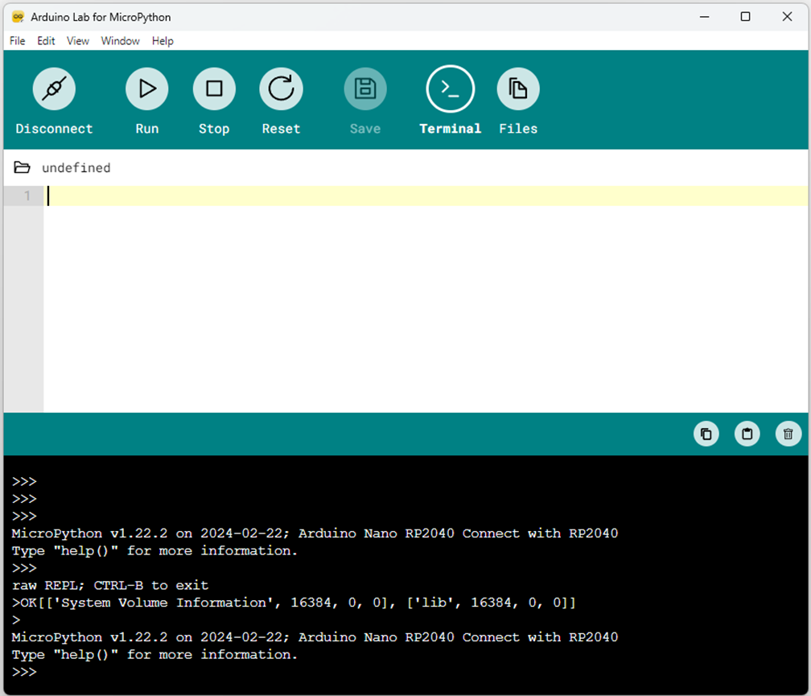
GUI del IDE
Arduino Lab for Micropython
Notes:
12

Slide 13
¿Preguntas?
Notes:
13

Slide 14


¡Gracias!
Gustavo Reynaga
@gsreynaga
greynaga@outlook.com
Notes:
14

